Slide 2
㈜ 동서로지스틱스 회사개요
회 사 명
㈜ 동서로지스틱스
대 표 자
대표 이사 : 서 영 택
설 립 일
1987년 6월 29일 ㈜ 동남아해운 : 1967년 3월 1일
업 종
국제복합운송주선업, 해운대리업, 무역, 물류
종업원수
총 350명 : 한국 50명, 해외 300명
본사 주소
서울특별시 서초구 효령로 304 (국제전자센터 10층)
매 출 액
2019년 230억, 2020년 300억, 2021년 380억

Slide 3
㈜ 동서로지스틱스 회사연혁
2001~2020
도약기
2001. 5.21 : ㈜ 동서로지스틱스 설립
2005.10.01 : 중국 상해 사무소 개설
2006.12.18 : 베트남 호치민 사무소 개설
2009. 5.25 : 베트남 하이퐁 법인 설립
2010. 8.25 : 캄보디아 프놈펜 사무소 개설
2010. 9.21 : 미얀마 양곤 사무소 개설
2011. 9.01 : 베트남 호치민 법인 설립
2012. 4.01 : 중국 상해 법인 설립
2015. 5.04 : 인도네시아 자카르타 법인 개설
2016. 1.04 : 베트남 다낭 사무소 개설
2019. 5.18 : 국제전자센터로 회사 이전
2023.05.15 : IATA 국제항공운송 업체 인증
1987. 6.29 : 동서해운 주식회사 설립
1994. 1.10 : 북방사업부 신설
1994. 4.28 : 중국 대련 사무소 개설
1995. 4.25 : 중국 청도 사무소 개설
1995.10.27: 중국 천진 사무소 개설
1997. 1.31 : 중국 연대 사무소 개설
1997. 5.14 : 몽골 울란바토르 사무소 개설
1998. 4.20 : 러시아 블라디보스톡 사무소 개설
1987~2001
설립기

Slide 4
㈜ 동서로지스틱스 조직도
대표이사
한국 본사
해외 법인 & 사무소
해외 파트너
영 업 팀
고객지원팀
업무지원팀
인 천
물류센터
부산사무소
<베트남>
호치민
하이퐁
하노이
노이바이
다 낭
<중국>
상 해
청 도
광 주
심 천
<동남아>
인도네시아
캄보디아
미얀마
방글라데시
홍콩
대 만
일 본
미 국
유 럽

Slide 5
사업현황
해운/항공 수출입
For Customer Prosperity
One Call All Services
3국간 운송
Bulk/Project 운송
인천 물류센터
3PL
국내트럭 배송

Slide 6
운송 서비스 소개
해운 / 항공 / 3국간 운송
<한국 서비스>
<3국간 운송>
<해외 서비스>
한국발 동남아 FCL & LCL 서비스
인천물류센터 통한 Shipper’s Consol 제공
자체제작 Security Seal 사용으로 도난 방지
중국,홍콩, 대만 등의 원부자재 생산지에서 각공장으로 Direct운송
제3국 선적물에 대한 사전 정보 및 Cargo Tracing, 기타 정보 제공
도착지 B/L 수정 및 신속한 통관을 위한 현지 업무 제공
제품 생산 Schedule에 따른 적기 운송
완제품 선적을 위한 Best 방안 제공

Slide 7
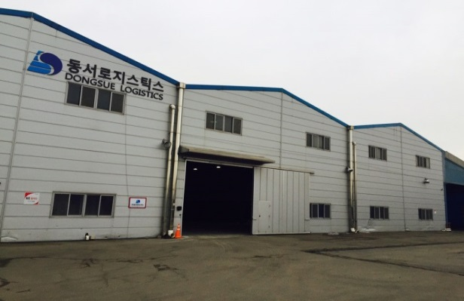
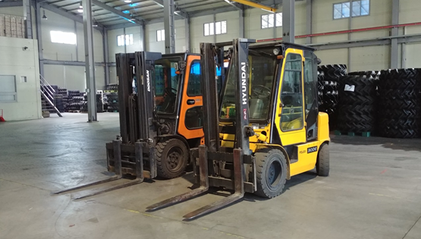
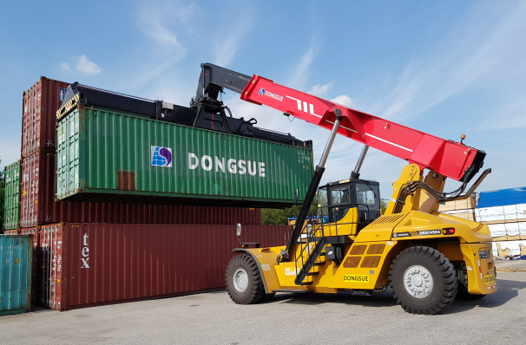
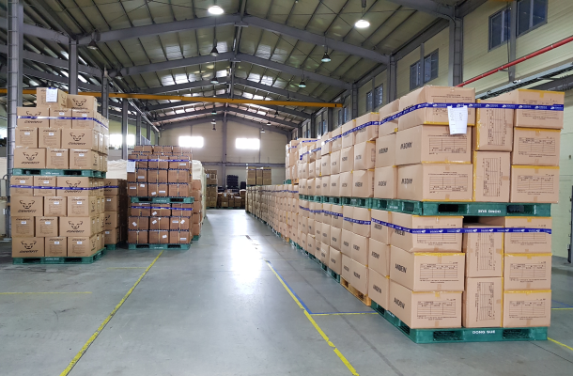
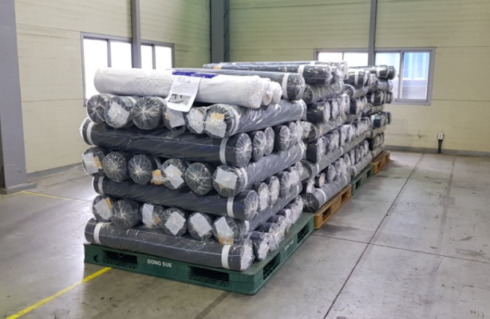
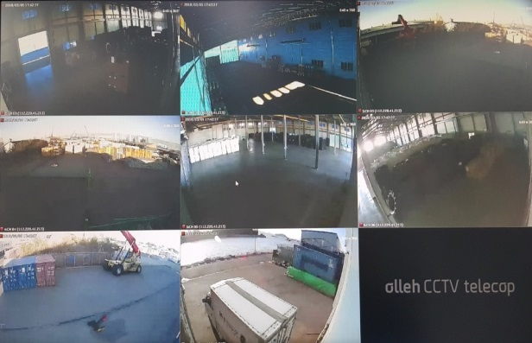
동서 인천물류센터
DONGSUE Warehouse
핸들러 : 1 대, 지게차 : 5 대, 총 인원 : 12 명
INDOOR : 약 1,200 평, YARD : 약 2,500 평

Slide 8
원부자재 Consol Service
자체 해외 사무소 System을 이용하여 신속, 정확한 Cargo tracing 및 운송 Service
Concept
A공장
원단업체 A
하이퐁 CFS
B공장
HUB
인천물류센터
C공장
원단업체 B
하이퐁 CY
부자재업체 C
Hub 역할
화주서비스
P/BOOKING
선박 스케줄 변동에 따른 최적의 스케줄 제공
- 원부자재 상시 입고 가능
- C.F.S Stuffing
BOOKING
화물 입고 현황을 적시에 보고
- 화물 Inventory : 원부자재 현황 보고
LOCATION
화물 안전 관리 및 컨테이너 적입작업
- Customs : 수출통관 ( 화주 요구시 )
OPERATION
도착지 상황을 수화주 및 한국 담당자에게 신속히 보고
- Transport : 항공 선적시 공항 배송
도착지 화물 분리 작업
DELIVERY
화주 지시에 따른 도착지의 각 공장으로 인도

Slide 9
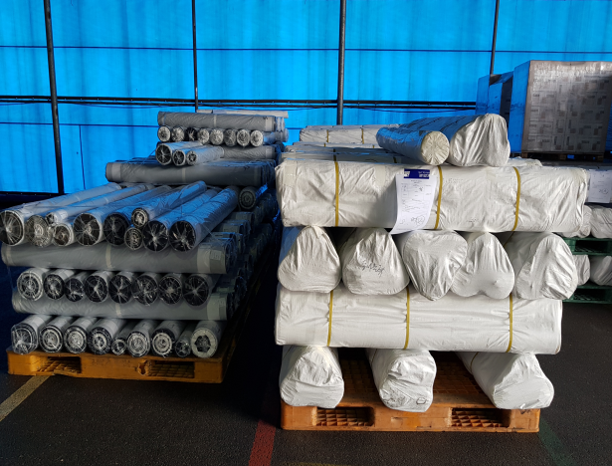
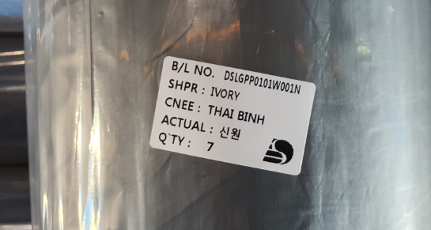
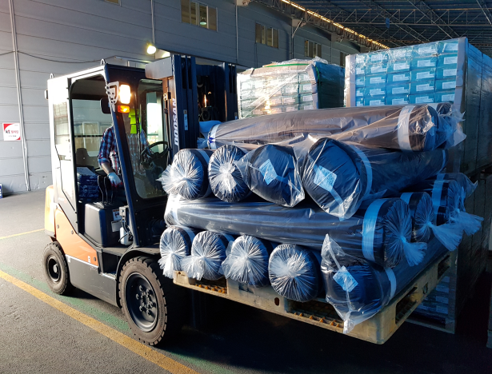
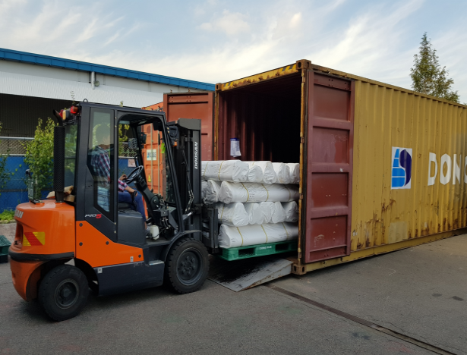
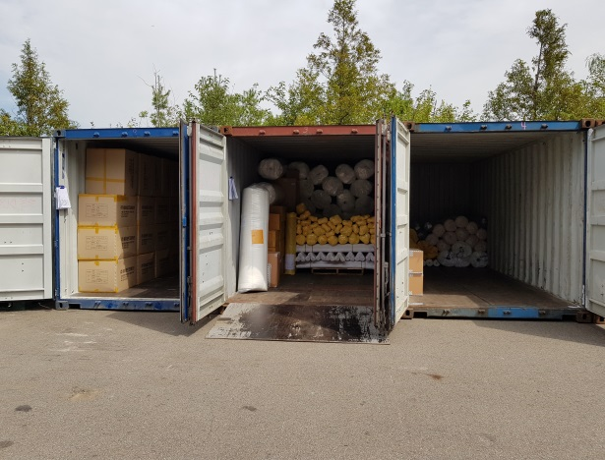
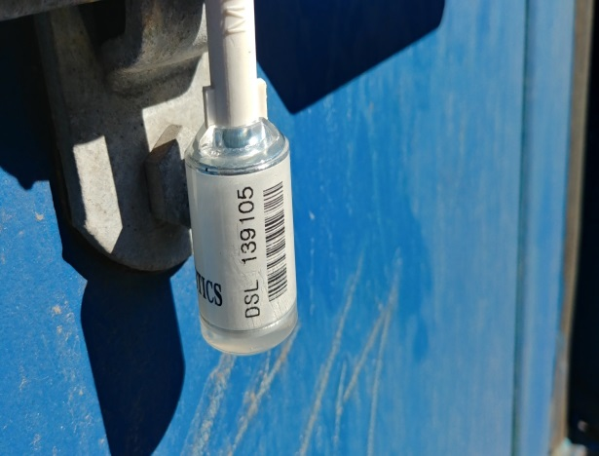
원부자재 작업
DONGSUE Warehouse
체계화 된 화물 선적 시스템

Slide 10
완제품 Consol Service
자체 해외 사무소 System을 이용하여 신속, 정확한 Cargo tracing 및 운송 Service
Concept
A Brand
Factory A
인천물류센터
B Brand
HUB
하이퐁 물류센터
C Brand
Factory B
Buyer 물류센터
Factory C
Hub 역할
화주서비스
P/BOOKING
수출자 상황 수시로 한국 화주 담당자에게 보고
- 수출자와 연락하여 생산 및 선적 스케줄 확인
- C.F.S Stuffing
BOOKING
화물 입고 현황을 적시에 보고
- 화물 Inventory
LOCATION
본사의 지시대로 STUFFING 및 선적스케줄 작성
- Customs : 수출통관 ( 화주 요구시 )
OPERATION
선적지 상황을 수화주 및 한국 담당자에게 신속히 보고
- Transport : Trucking
도착지 화물 분리 작업
DELIVERY
화주 지시에 따른 도착지 각 납품처로 배송

Slide 11
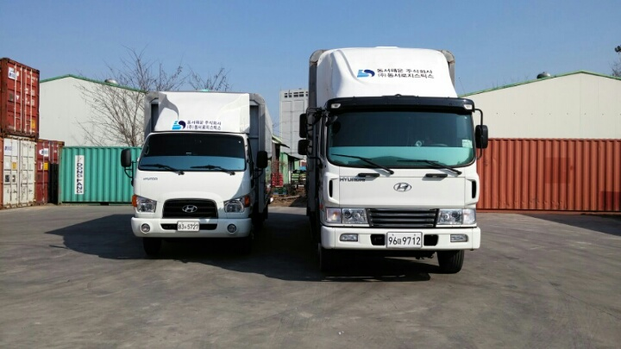
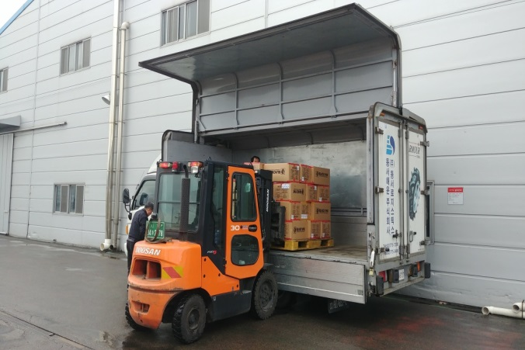
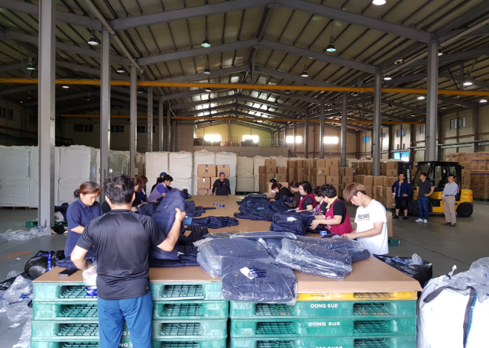
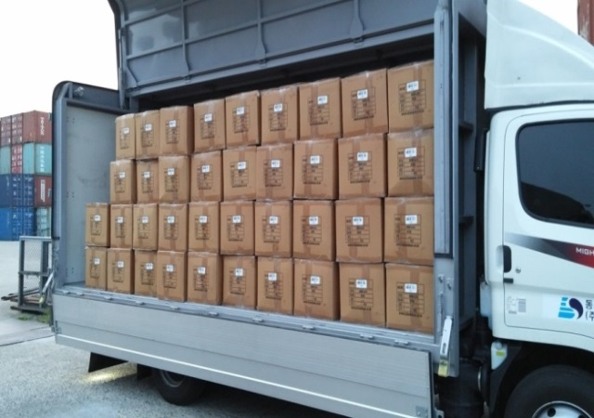
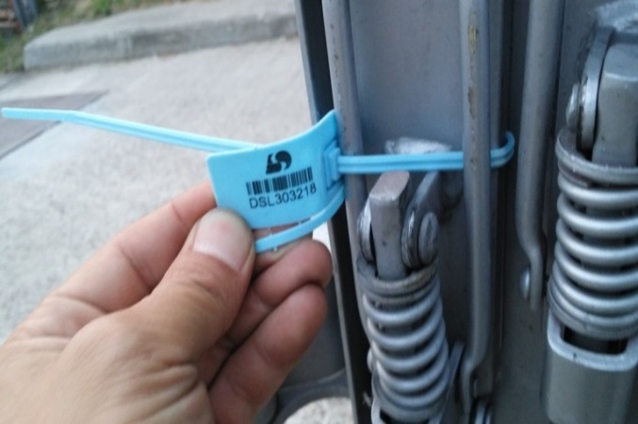
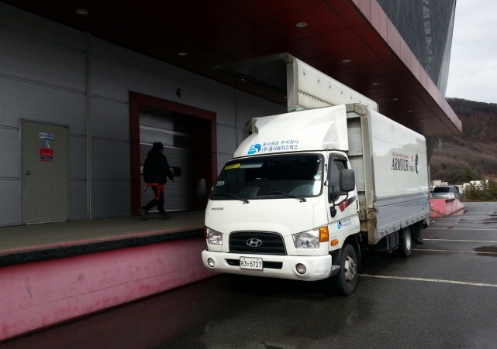
동서 완제품 납품 서비스
DONGSUE Warehouse
5 TON : 2 대, 3.5 TON : 2 대, 1 TON : 4 대

Slide 12
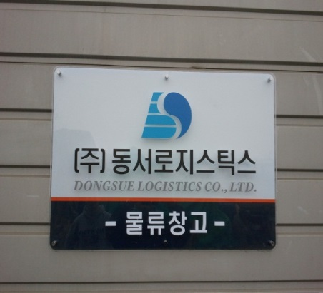
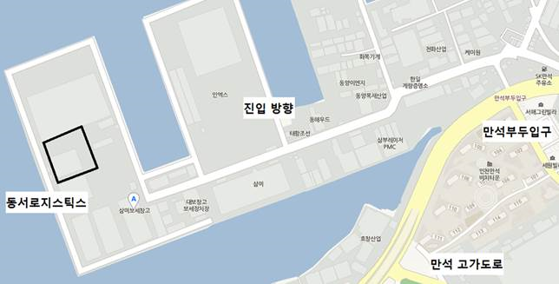
인천 물류센터 / 집화 , 보관
㈜동서로지스틱스 인천물류센터
인천광역시 동구 만석동 2-280 삼미보세창고 內 ( 인천 동구 보세로 103 )
TEL : 070) 4334-0600 FAX : 070) 4325 - 0669
소장 : 김 창옹 과장 ( H.P. 010-4121-3966 , incheon@dongsuero.com )
담당자 : 신 현숙 대리 ( TEL 070-4334-0579, incheon@dongsuero.com)

Slide 13
해외 공장 완제품 운송서비스 / 안전 운송 프로세스
Empty 반입
적재
선사 SEAL
당사 SEAL
STICKER SEAL

Slide 14
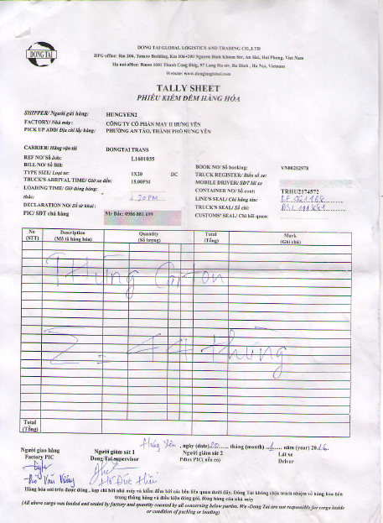
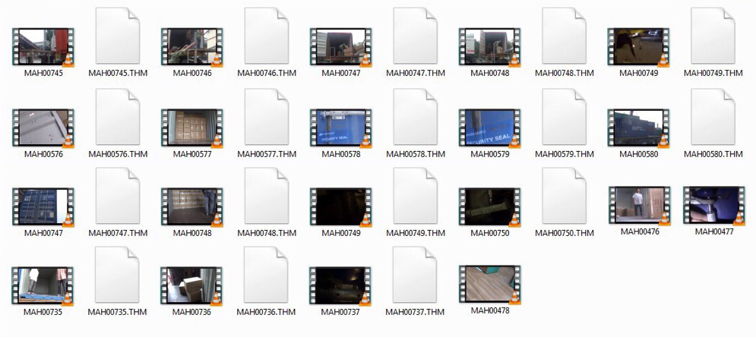
내륙 운송 서비스 / 비디오 촬영 및 Tally Sheet
TALLY SHEET작성으로 공장 및 당사 Supervisor 공동 확인 / 정확한 화물 검수 가능
화물의 적재부터 SEAL 잠금까지 모든 과정 비디오 녹화 및 보관

Slide 15
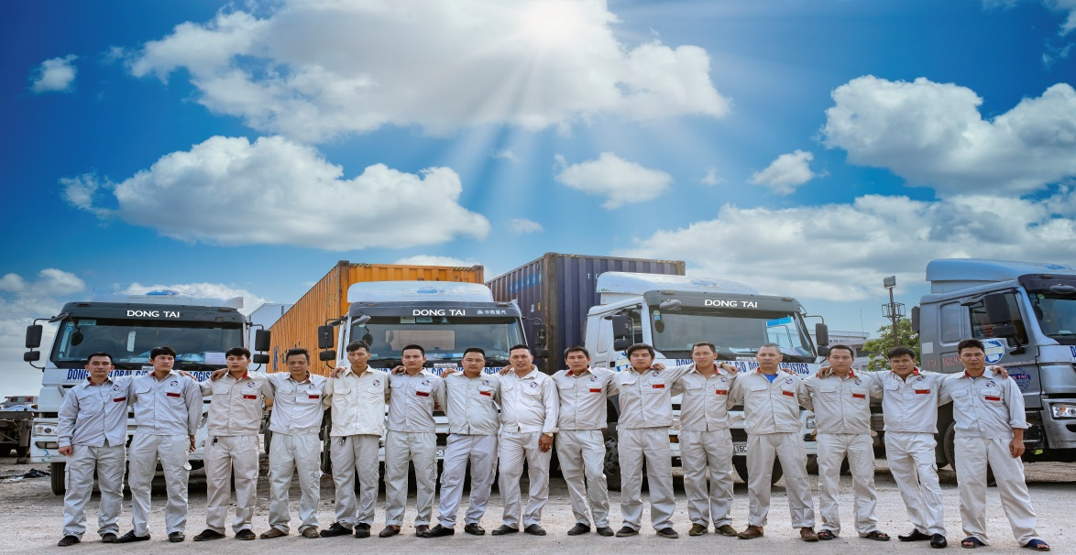
베트남 내륙 운송 서비스
68 대의 자체 컨테이너 트레일러와
16대의 CARGO 트럭 운영으로
책임감 있는 동서로지스틱스만의
DOOR TO DOOR SERVICE

Slide 16
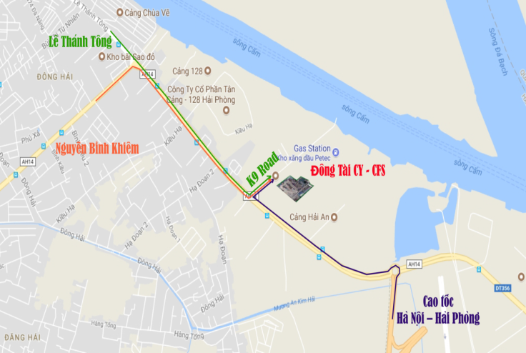
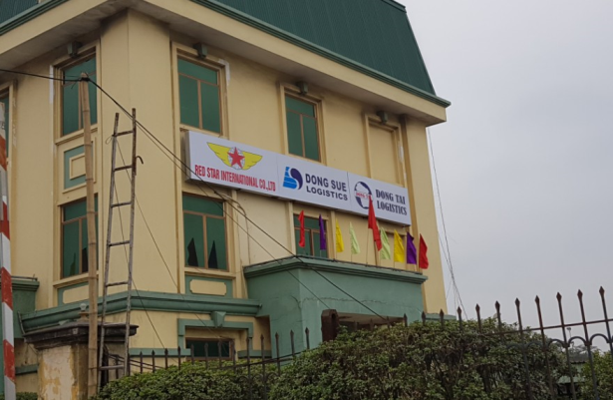
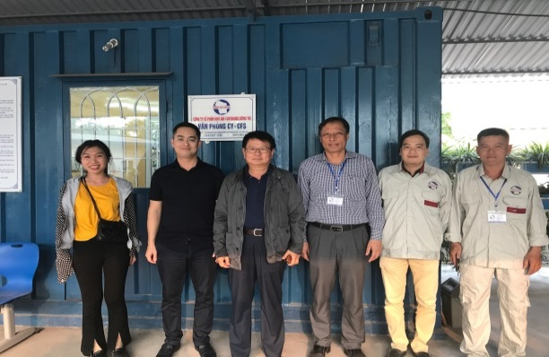
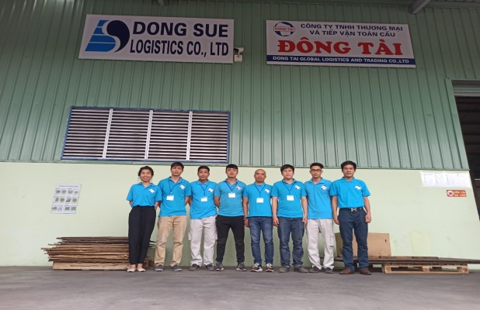
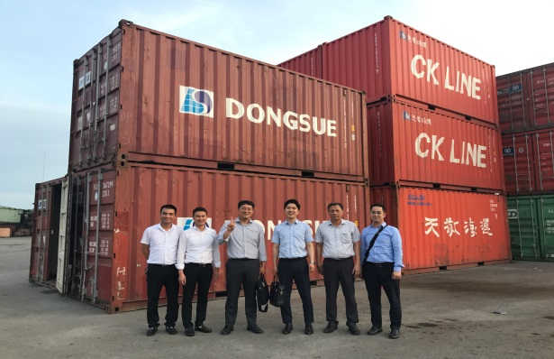
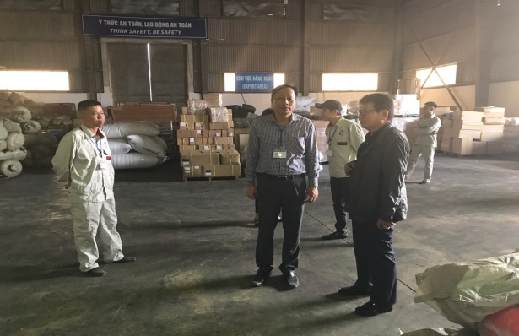
하이퐁 CY / C.F.S
DONGTAI CY & CFS JSC
No K9 road, Dong Hai 2 ward, Hai An dist
핸들러 : 2 대, 지게차 : 5 대, 총 인원 : 50 명
(Capacity : 2000 TEU)

Slide 17
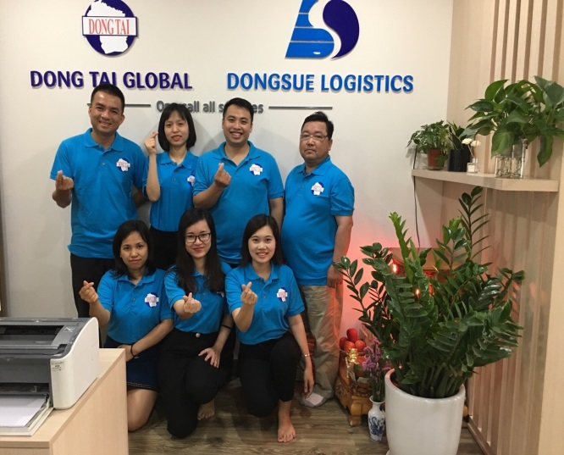
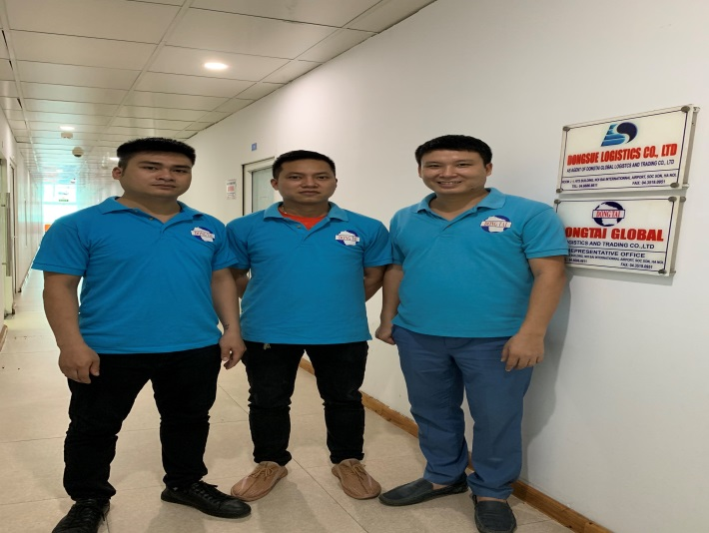
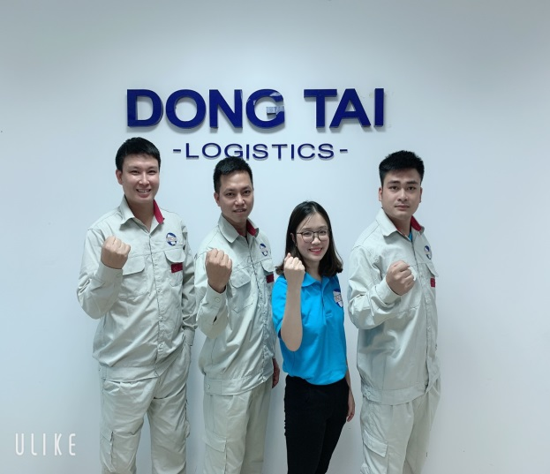
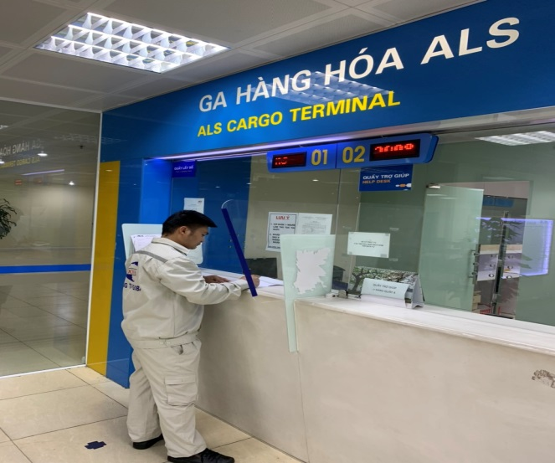
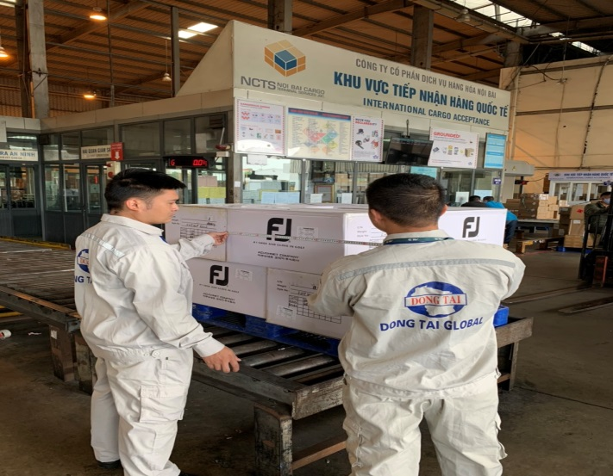
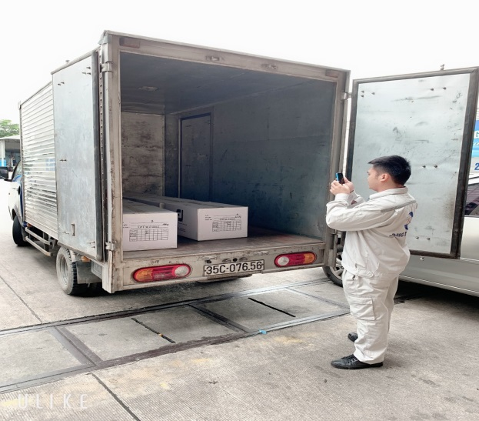
하노이 AIR SERVICE
HANOI OFFICE & DONGTAI NOIBAI OFFICE
직원 24명 상주 하여 수출입 화물 직접 CHECK

Slide 18
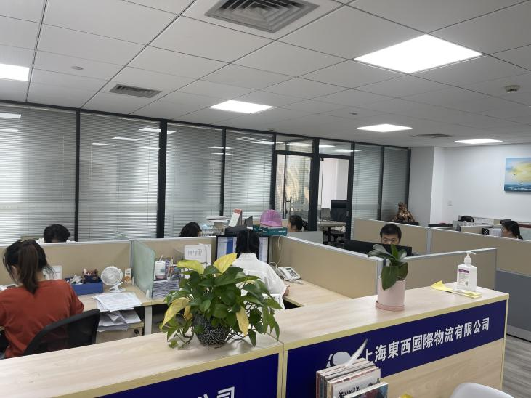
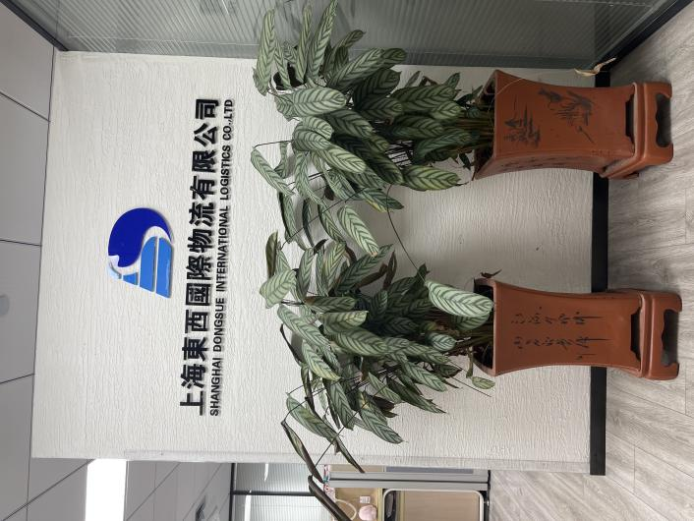
상해 동서 Branch
DONGSUE SHANG HAI
Rm2702, Global New Times Plaza No.1666 Sichun Rd(North), Shanghai, China
직원 수 : 20명, 3국간 진행 (베트남, 인도네시아, 미얀마, 방글라데시 etc)
자체 콘솔 서비스 진행, CFS 창고 운영

Slide 19
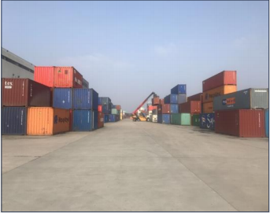
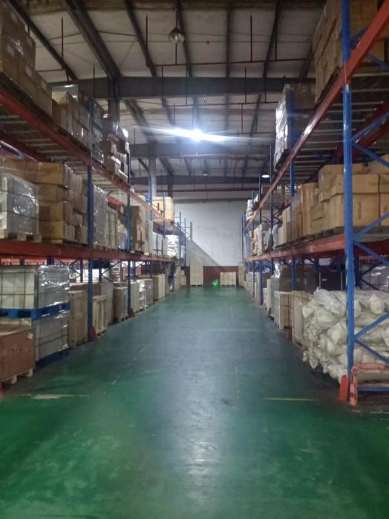
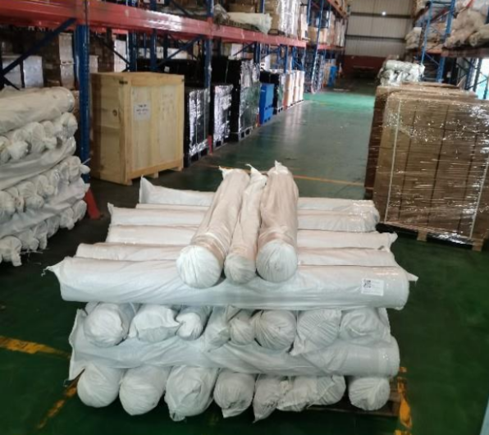
상해 동서 warehouse
DONGSUE CFS SHANG HAI
No.128 Gangwen Road, Fengxian District
핸들러 : 1 대, 지게차 : 3 대, 총 인원 : 20 명
(Capacity : 1500 TEU, CCTV 관리)

Slide 20
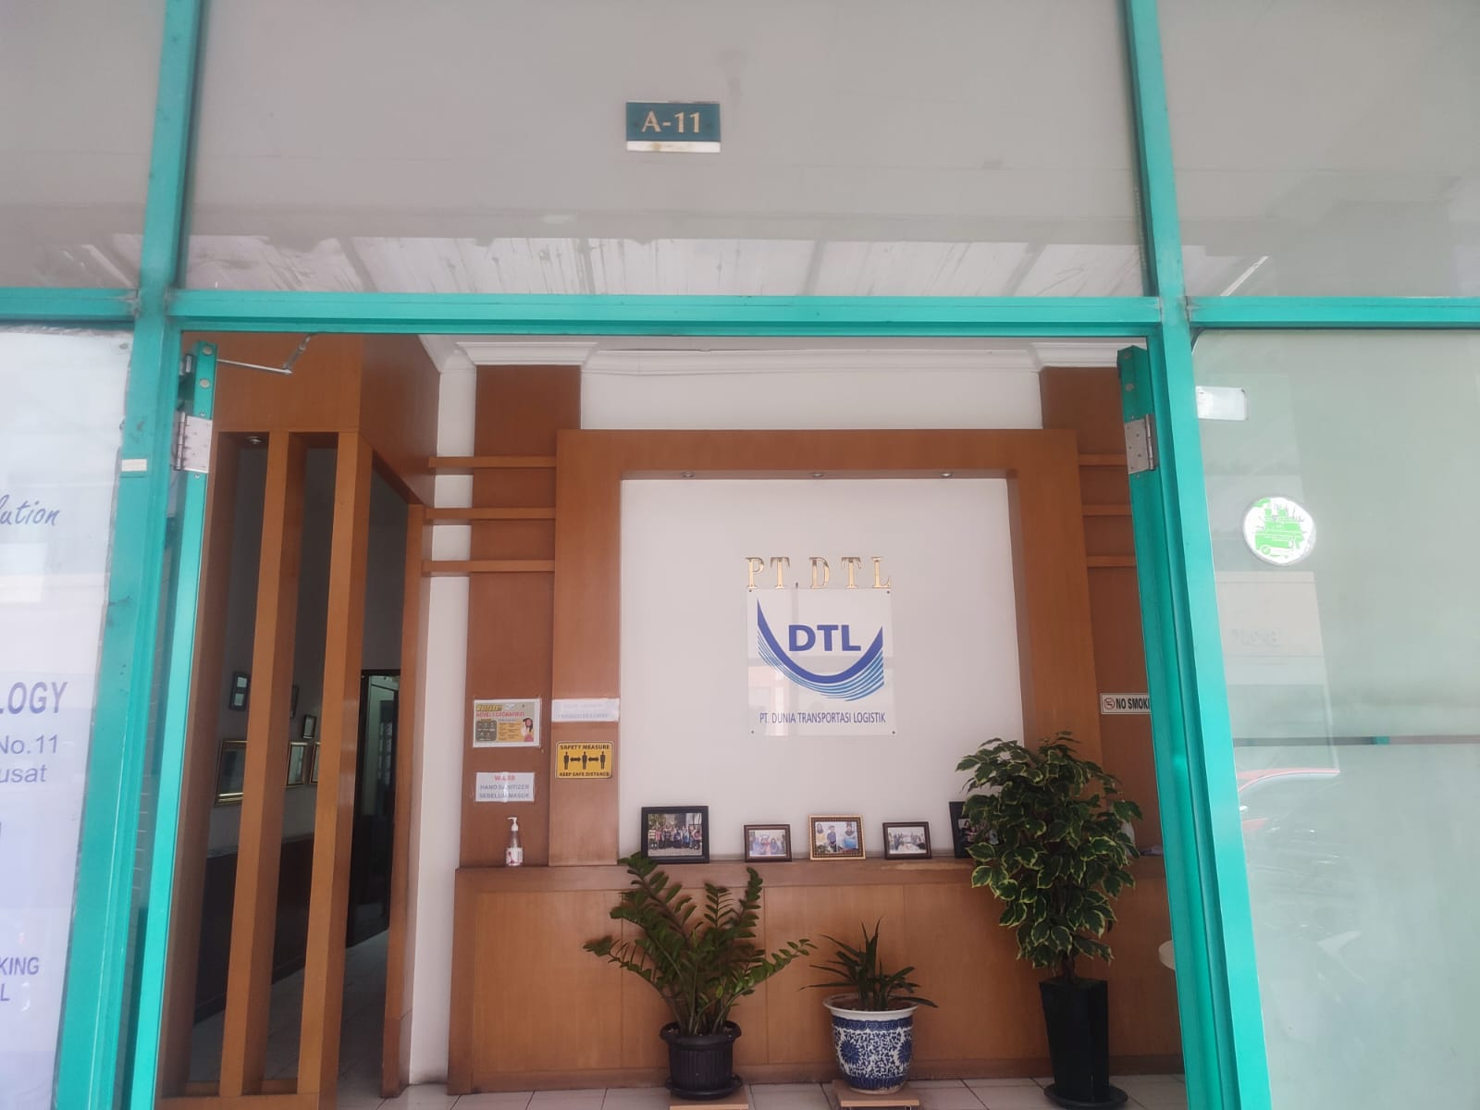
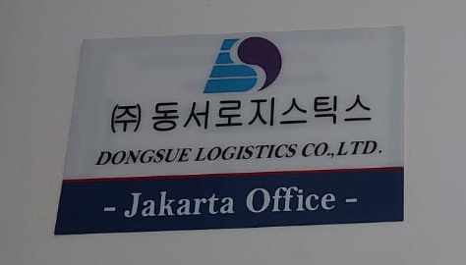
자카르타 동서 Branch
DONGSUE JAKARTA
Komp. Graha Cempaka Mas Blok A No. 11 Jl. Letjen Suprapto, Jakarta Pusat
직원 수 : 30명
자체 트럭킹 서비스 진행, CFS 창고 운영

Slide 21
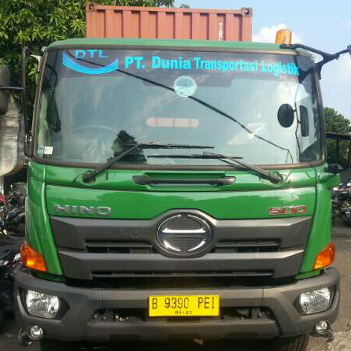
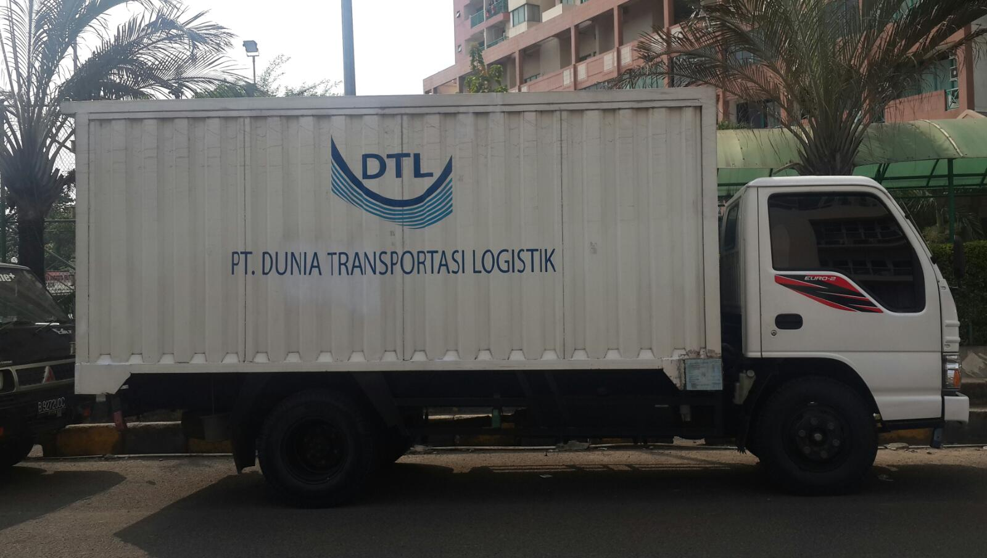
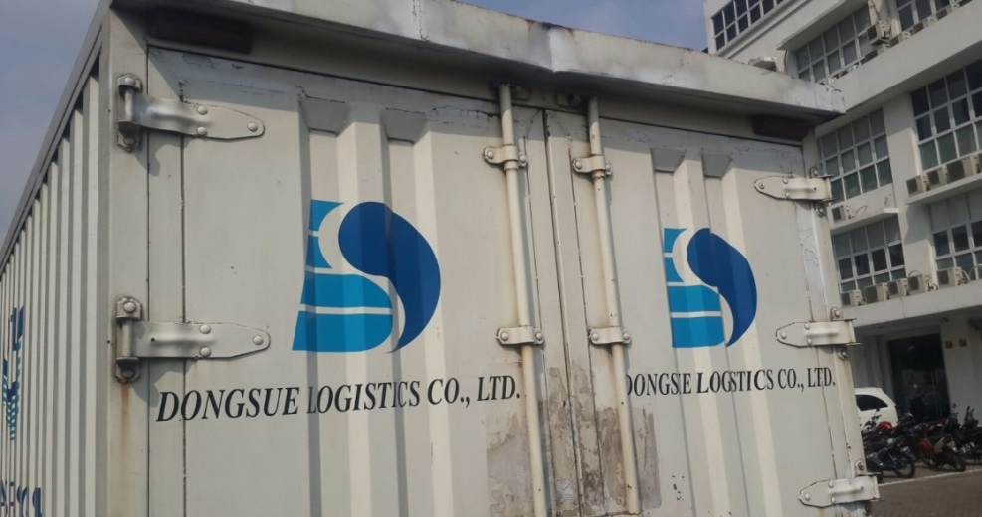
인도네시아 당사 Truck Service
컨테이너 트레일러 5대, 3.5ton 2대, 1.5ton 3대 보유

Slide 22
Contact Point
주 소 : 서울특별시 서초구 효령로 304 (서초동, 국제전자센터 빌딩 10층)
TEL : 02-775-7200 FAX : 070-7614-3405
서울 총괄 : 천 철기 전무 (010-3596-2343, ckc@dongsuero.com)
문 영군 전무 (010-3668-0564, ykmoon@dongsuero.com)
영업 총괄 : 조 창현 상무 (010-4358-7889, chcho@dongsuero.com)
영업팀 담당자 :
양 동현 부장 (010-6267-6338, dhyang@dongsuero.com)
이 흙 과장 (010-4763-8513, matt@dongsuero.com )
방 기성 과장 (010-8609-2521, eddie@dongsuero.com)
박 병천 대리 (010-7262-8496, james@dongsuero.com)
한 다한 대리 (010-2482-5012, rick@dongsuero.com)
양 은모 사원 (010-6354-5584, brian@dongsuero.com)
송 상엽 사원 (010-2172-8329, eric@dongsuero.com)
업무팀 담당자 :
이 영미 차장 (070-4334-0607, vietnam@dongsuero.com)
김 화선 차장 (070-4334-0822, operation@dongsuero.com)
김 민서 차장 (070-4334-0615, dongnama@dongsuero.com)
김 하정 차장 (070-4334-0608, global@dongsuero.com)

Slide 23
베트남 법인 Contact Point
베트남 총괄 : 배 영탁 부회장 ( M.P.090-988-9091, ytbay@dongsuero.com, I.P : 070-7443-7201 )
HOCHIMINH : DONGTAI LOGISTICS CO.,LTD.
ADD : 125/47 D1 Str., Ward 25, Binh Thanh Dist., HCMC.
TEL : 84-8-3512-3295 FAX : 84-8-3512-3251
담당자 : Ms. Thao (096-478-3205, hcm@dongtai.vn)
HAIPHONG : DONGTAI GLOBAL LOGISTICS CO.,LTD.
Mr. Thanh ( M.P.098-382-2606, thanh@globalnetwork.com.vn, I.P : 070-7443-7202 )
ADD : Rm 204, TASAKO Bldg, Hai An, Haiphong City, Vietnam
TEL : 84-225-397-9356 FAX : 84-31-397-9494
담당자 : Ms. Katy (098-878-6244, export-manager@globalnetwork.com.vn)
HANOI : DONGTAI GLOBAL LOGISTICS CO.,LTD.
Mr. Martin Bay ( M.P.098-657-1732, cs@globalnetwork.com.vn)
ADD : Rm 2305, A3 Bldg, Ecolife Capital 58 To Huu, Nam Tu Liem, HONOI. Vietnam
I.P : 070-7443-7204 TEL : 84-4-6297-4372/75 FAX : 84-4-3519-0951
담당자 : Ms. Jolie (098-960-9911, import1-han@globalnetwork.com.vn)
DANANG : DONGTAI GLOBAL LOGISTICS CO.,LTD. -DANANG OFFICE
ADD : Rm 203, Sada Office Bldg, 05 Cao Thang Str, Thanh Binh Ward, Hai Chau District, Da Nang City,
TEL : 84-2363-550-268 FAX : 84-2363-550-268
담당자 : Ms. June (023-6355-0268, danang@globalnetwork.com.vn)

Slide 24
인도네시아 법인 Contact Point
자카르타 : PT. DUNIA TRANSPORTASI LOGISTIK
ADD : Komp. Graha Cempaka Mas Blok A 11, JI.
Letjend Suprapto, Jakarta Pusat – 10640, Indonesia
TEL : 062-21-4287-0098 FAX : 61-21-2148-0868
총 괄 : 김 동석 사장 ( 0813-1620-3278, dskim@dtl.co.id )
담당자 : 양 동은 실장 ( 0819-702-621, deyang@dtl.co.id )
해상 수입 : Mr. Imam ( 0812-1020-9691 )
해상 수출 : Mr. Reni ( 0813-1595-6555 )
항 공 : Mr. Syarif ( 0897-490-3351 )
세마랑 : PT. Harapan Nusantara Logistik
ADD : JI.Perum semarang indah DXIV NO.19A RT.005 RW.009 Semarang, Indonesia,
TEL : (62) 24-7643-9319
담당자 : 이 승현 대표 ( 0811-978-0282, hnl@hnl.id )

Slide 25
중국 법인 & 사무소 Contact Point
상해 : SHANGHAI DONGSUE LOGISTICS CO.,LTD.
ADD : Rm1007, Global Building No.1666 SichuanRd(North), Shanghai, China
TEL : 86-21-5513-2260 FAX : 86-21-5513-2290
총괄 : 정 귀영 대표 ( 86-138-0183-4120, 070-7443-7205, nina@dongsuesh.com )
담당자 : 석 정호 주관 (export1@dongsuesh.com)
청도 : QINGDAO DONGSUE INT’L LOGISTICS CO.,LTD.
ADD : Rm910, New World Mansion, No.9 of Fuzhou South Road, Qingdao, China
TEL : 86-532-8612-3628 FAX : 86-532-8578-0236
담당자 : Ms. Wu Xiao Wei ( 86-136-8766-9795, mxwang@qddslg.com )

Slide 26
홍콩, 남중국 법인 Contact Point
홍콩 : DONGNAM LOGISTICS CO.,LTD.
TEL : 852-3656-0300 FAX : 852-2614-5159
총괄 : 조 규철 대표 ( 852-9876-1555 )
담당 : 김 효섭 차장 ( 852-9850-3231 )
담당 : 권 유리 과장 ( 852-6100-1902 )
심천 : DONGNAM LOGISTICS CO.,LTD. – SHENZHEN BRANCH
TEL : 86-755-8287-7878 FAX : 86-755-8287-4349
총괄 : 김 홍매 지점장 ( 86-135-5476-5020 )
담당 : Ms. 김 설화 ( 86-158-1869-5295 )
광주 : DONGNAM LOGISTICS CO.,LTD. – GUANGZHOU BRANCH
TEL : 86-20-8132-1339 FAX : 86-20-8132-1631
총괄 : 이 성옥 지점장 ( 86-185-6507-8823 )
담당 : 류 해화 대리 ( 86-137-1045-4184 )

Slide 27
동남아 지사 & 파트너 Contact Point
캄보디아 : HANJIN (CAMBODIA) CO.,LTD.
TEL : 855-23-866-561 FAX : 855-23-866-564
담당자 : Mr. Channy ( 093-57-53-63, channy@hanjin.co.kr )
대 만 : UNITED EXPRESS HOLDING CO., LTD.
TEL : 886-2-2726-3886 FAX : 886-2-2726-3777
담당자 : Ms. Paula Liu ( 886-921-982-085, paula@unitedexpress.com.hk )
Ms. Joanne Chiou ( 886-933-779-450, Joanne@unitedexpress.com.hk )
필리핀 : BESCO GLOBAL LOGISTICS INC.
TEL : 63-2-526-4502 FAX : 63-2-567-2711
담당자 : Mr. 김 재훈 대표 ( 63-917-502-5736, besco.global@gmail.com )
미얀마 : HYPER SHINE FORWARDING COMPANY LIMITED.
TEL : 959-7302-8267-70 FAX : 95-1-651-733
담당자 : Ms. 조 나래 대표 ( 95-9-254-006-089, hypershine.rgn@gmail.com )
방글라데시 : SILK CONTAINER LINES LTD.
TEL : 88-031-723-218 / 714-446, 251-0054
담당자 : Mr. Shahed ( shahed@silk-container.com )

